Slide 1
L’analyse des documents cartographiques
Définition : Une carte est la projection d’une surface courbe telle qu’un ellipsoïde ou une sphère, ou une partie de cette surface, sur un plan. C’est ce qu’on appelle une projection cartographique.
La notion de carte n’est pas à confondre avec celle du plan , qui représente un espace restreint

Slide 2
Une carte est une représentation géométrique plane , simplifiée et conventionnelle de tout ou partie de la surface terrestre et cela dans un rapport de similitude convenable qu’on appelle échelle

Slide 3
L’utilité dune carte
La carte est un moyen de Communication efficace entre un producteur et un utilisateur
elle permet de transmettre au mieux une information géographique .
Elle sert de guide sur le terrain et de support pour le repérage
Les cartes sont devenues des instruments de connaissance , de décision , de prévision , et de planification au service des états .

Slide 4
Les différents types de cartes
Les cartes topographiques constituent l’assise cartographique officielle des gouvernements. Elle est, la référence, spatiale de base sur laquelle se greffent les données thématiques propres à chaque ministère et organisme.
Les cartes thématiques : décrivent les phénomènes géographiques ( cartes géologique , carte d’occupation du sol , carte de végétation , les cartes statistiques ( la répartition géographique dune variable statistique ).

Slide 5
La réalisation d’une carte topographique
la carte est réalisée grâce à la géodésie,
la Géodésie : la terre n’set pas une sphère parfaite , mais un Géoïde aplati aux pôles correspondant à la figure géométrique dite Ellipsoïde de révolution .
le Géoïde : c’est la figure qu’aurait la terre si elle était couverte entièrement de l’océan , le Géoïde est une surface équipotentielle du champ terrestre de la force de la pesanteur .

Slide 6
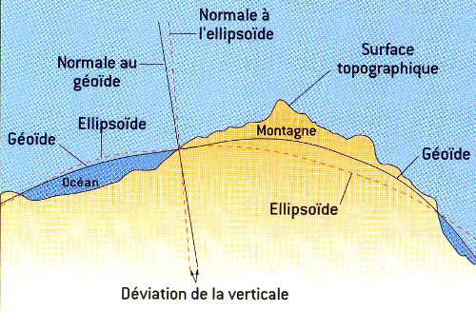

Slide 7
l’ellipsoïde : doit être représenté sur le plan de la carte , le passage de l’ellipsoïde au plan est impossible sans altérations .
il existe des systèmes de projections tels que les altérations de longueurs d’angles ou de surfaces , soient exactement connus .

